Slide 1

Brother’s destruction
Подготовили: Елюбаев Адияр 9Д
Свинолупов Андрей 9Д

Slide 2

План
Описание игры
Использованные библиотеки
Описание кода
Вывод

Slide 3
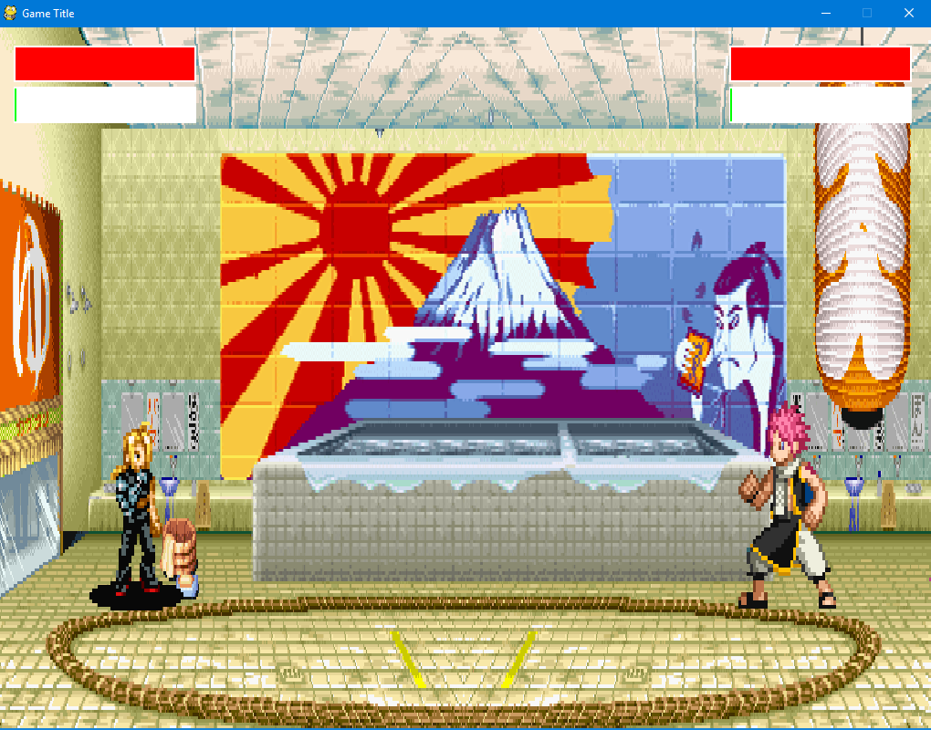
Наши обязательства
Игра «Brother’s destruction» повествует нам о двух братьях, которые потерпели смерть родного деда, который не успел оставить завещание, что и привело к наижесточайшей битве не на жизнь, а насмерть.

Slide 4
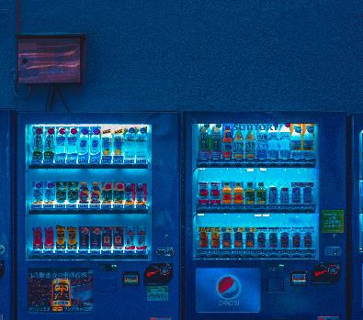


Используемые библиотеки
PyGame

Slide 5
Описание кода
Класс MenuScreen
Класс HowToPlayScreen
Класс SelectPlayerScreen
Класс SelectBgScreen
Класс BattleScreen
Класс Player
Класс Player1
Класс Player2
Класс AnimatedSprite

Slide 6
Вывод
При создании игры на фреймворке «PyGame», мы поняли саму механику и логику при создании игр. Нам, при просмотре различных многобюджетных игр, стала понятно логика их работы.
Проект закрепил знания, полученные на уроках Яндекс.Лицея по темам, связанными с «PyGame», а также просто добавил опыта работы над проектами и опыта работы в команде.

